Slide 1
Projekt „Želim stablo”
OŠ Kamen-Šine
Split

Slide 2
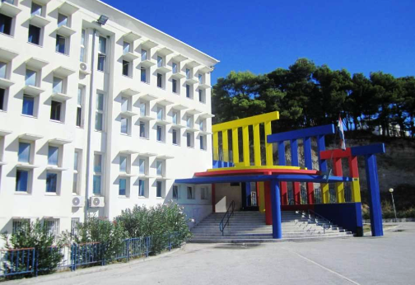
Naša škola uključila se u projekt „Želim stablo“ izdavačke kuće Profil Klett
Riječ je o projektu kojim se potiče sadnja stabala, a cilj mu je spoznati pravu vrijednost stabla za okoliš, zajednicu i pojedinca te poboljšati zrak

Slide 3
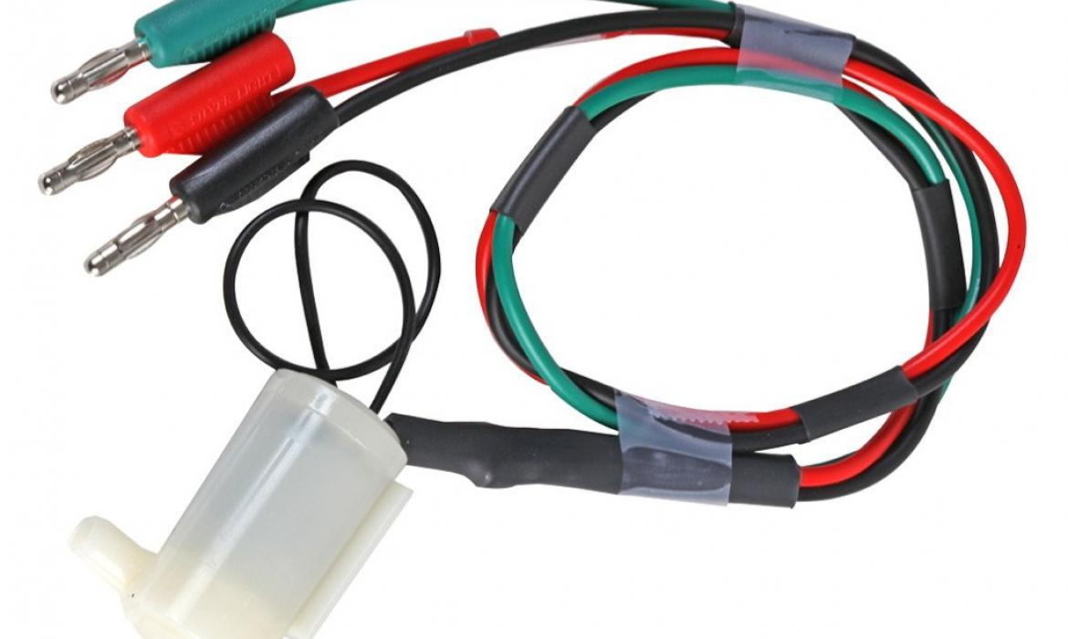
Školama je izdavačka kuća Profil Klett donirala set za zalijevanje biljaka koji se sastoji od senzora za mjerenje vlažnosti tla u kojem je biljka posađena i pumpe za vodu
Spajajući taj senzor na micro:bit i njegovim progamiranjem, postižemo da micro:bit zalijeva biljku

Slide 4
Ciljevi projekta:
Kroz suradnju učenika razredne i predmetne nastave razvijati kod učenika :
sposobnost promatranja i mjerenja
pozitivan i savjestan odnos prema radu
društvenu i ekološku svijest učenika
logičko mišljenje i zaključivanje

Slide 5
Aktivnosti
Programiranje micro:bita
Postavljanje seta za zalijevanje u jednu sadnicu
Praćenje temperature zraka, vlažnosti tla, zalijevanje sadnica običnom i obojanom vodom
Predstavljanje rezultata kao istraživački rad nastao suradnjom učenika razredne i predmetne nastave, te kao korelacija IKT-a sa ostalim predmetima
Izvođenje zaključaka

Slide 6
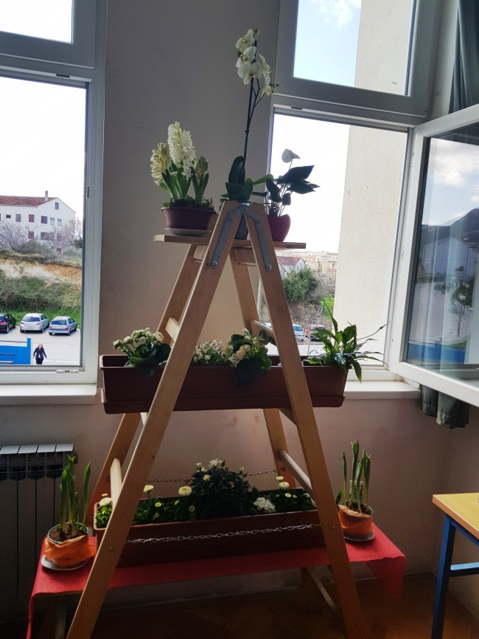
Opis projekta
U projektu su sudjelovali učenici 2.b i 4.a razreda, članovi eko grupe te učenici koji pohađaju informatiku
S učenicima su na projektu radile učiteljice razredne i predmetne nastave naše škole: Ljiljana Katinac, Ivana Lolić Bilić, Mirjana Kovačević-Bašić, Meri Juras i Marina Perica

Slide 7
Opis projekta
Učenici su pratili rast i razvoj biljaka te su uz pomoć micro:bita mjerili količinu vlage u zemlji, pokretali pumpu za vodu te mjerili temperaturu zraka
Dobivene vrijednosti prikazali su tablično
Dio biljaka je zalijevan vodom obojanom plavom jestivom bojom a dioobičnom vodom radi usporedbe
Ideja je bila da će bijeli cvjetovi biljaka zalijevani obojanom vodom poplaviti

Slide 8
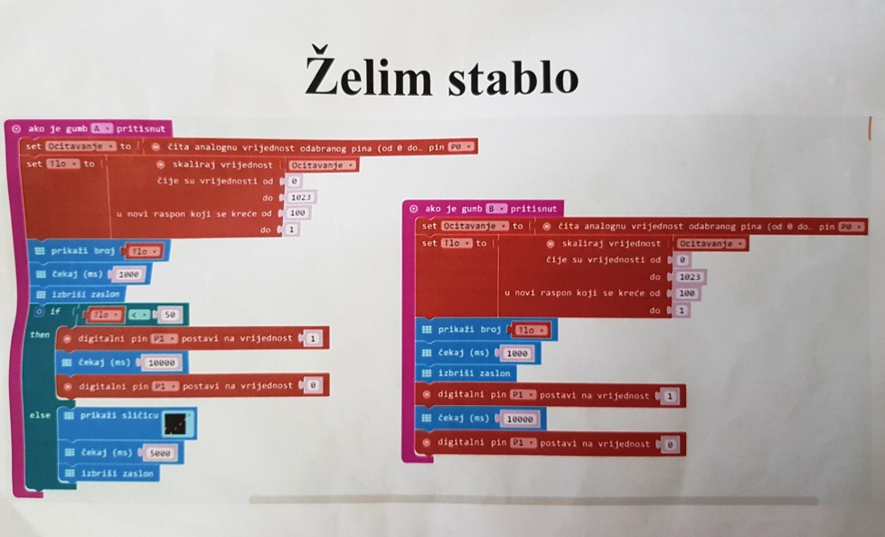
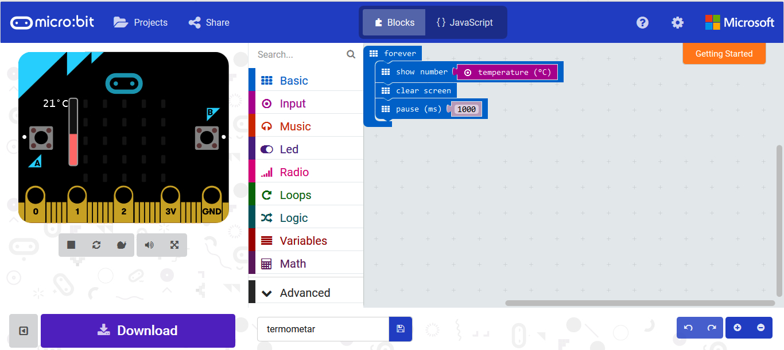
Programiranje micro:bita

Slide 9
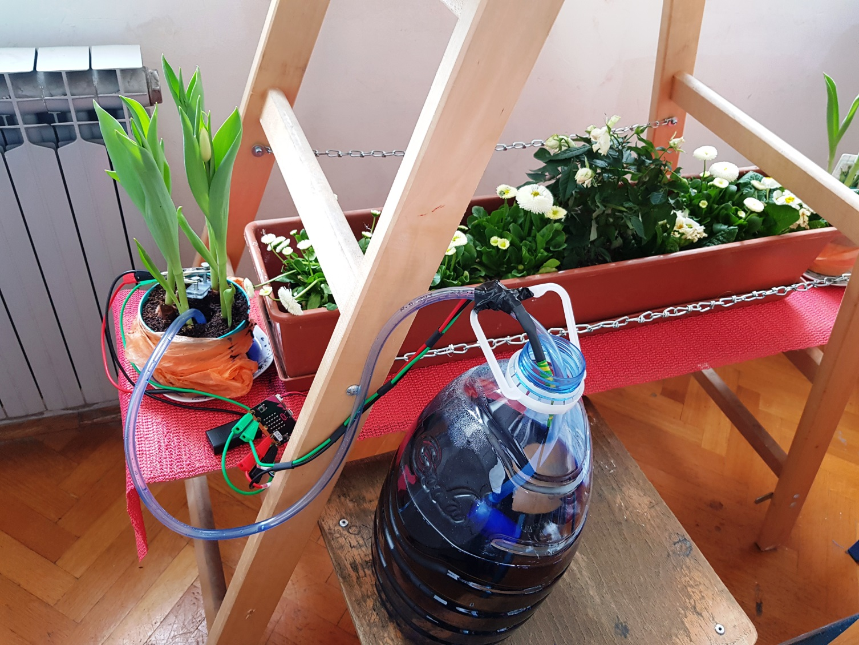
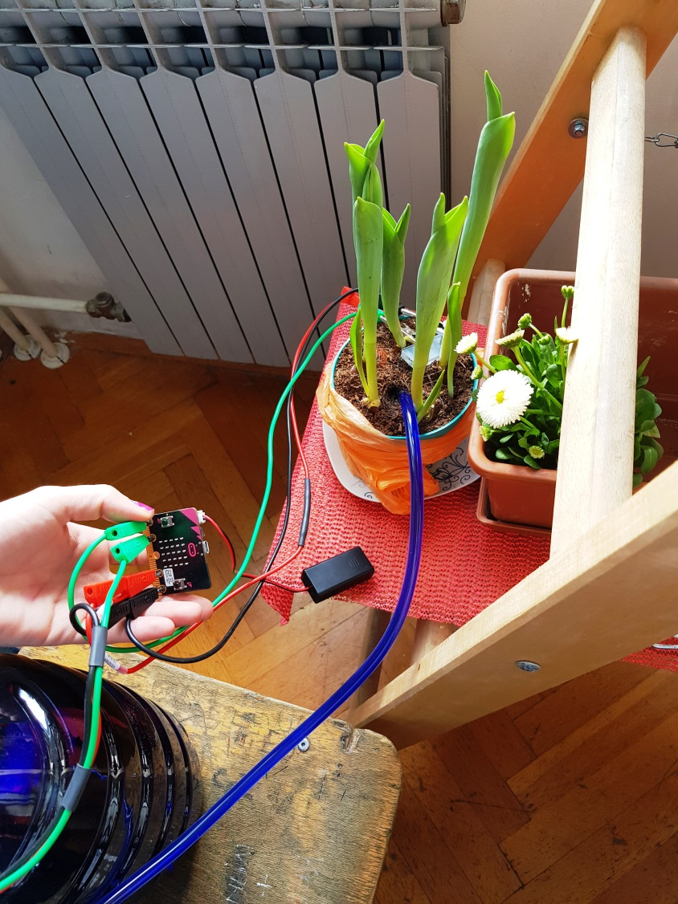
Postavljanje seta za zalijevanje

Slide 10
Mjerenje temperature micro:bitom

Slide 11
Praćenje napredovanja biljaka

Slide 12
Vlažnost tla
Micro:bit je programiran da se pokreće pumpa za zalijevanje ukoliko je vlažnost tla ispod 50

Slide 13
Vlažnost tla

Slide 14
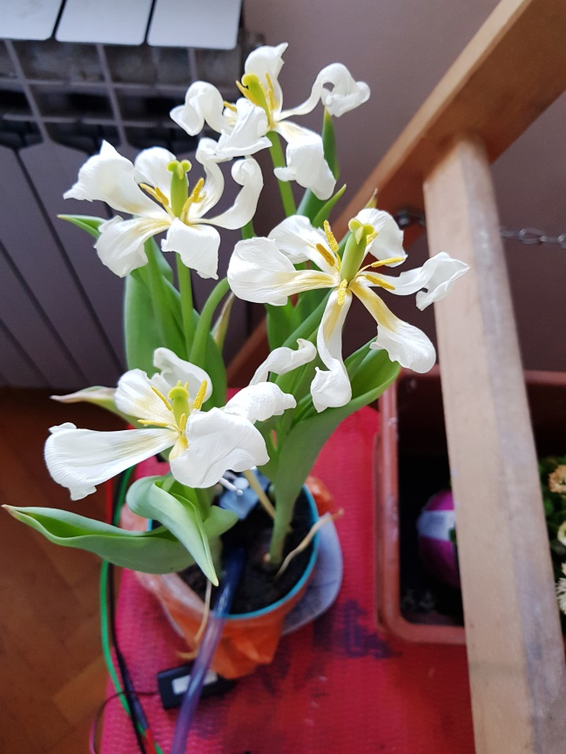
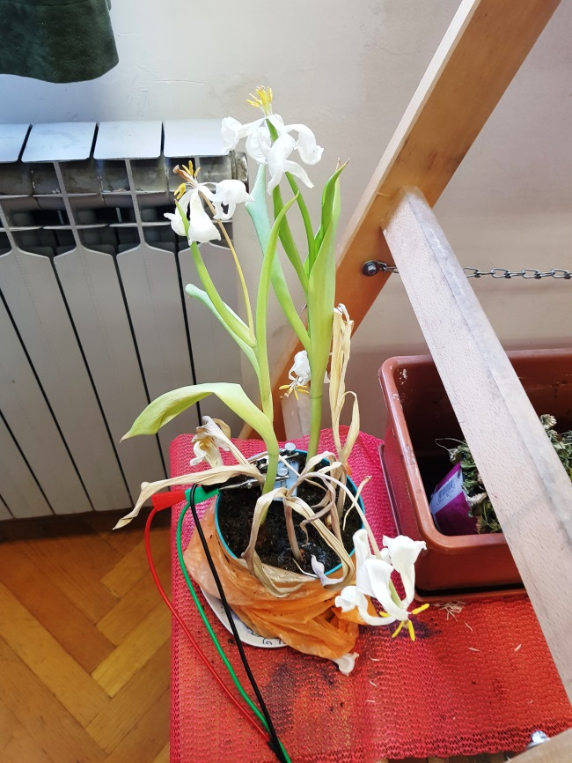
Kao što smo pretpostavili zbog kratkoće promatranja, a samim tim i malog broja zalijevanja obojanom vodom, cvjetovi nisu uspjeti poplaviti prije nego su uvenuli

Slide 15
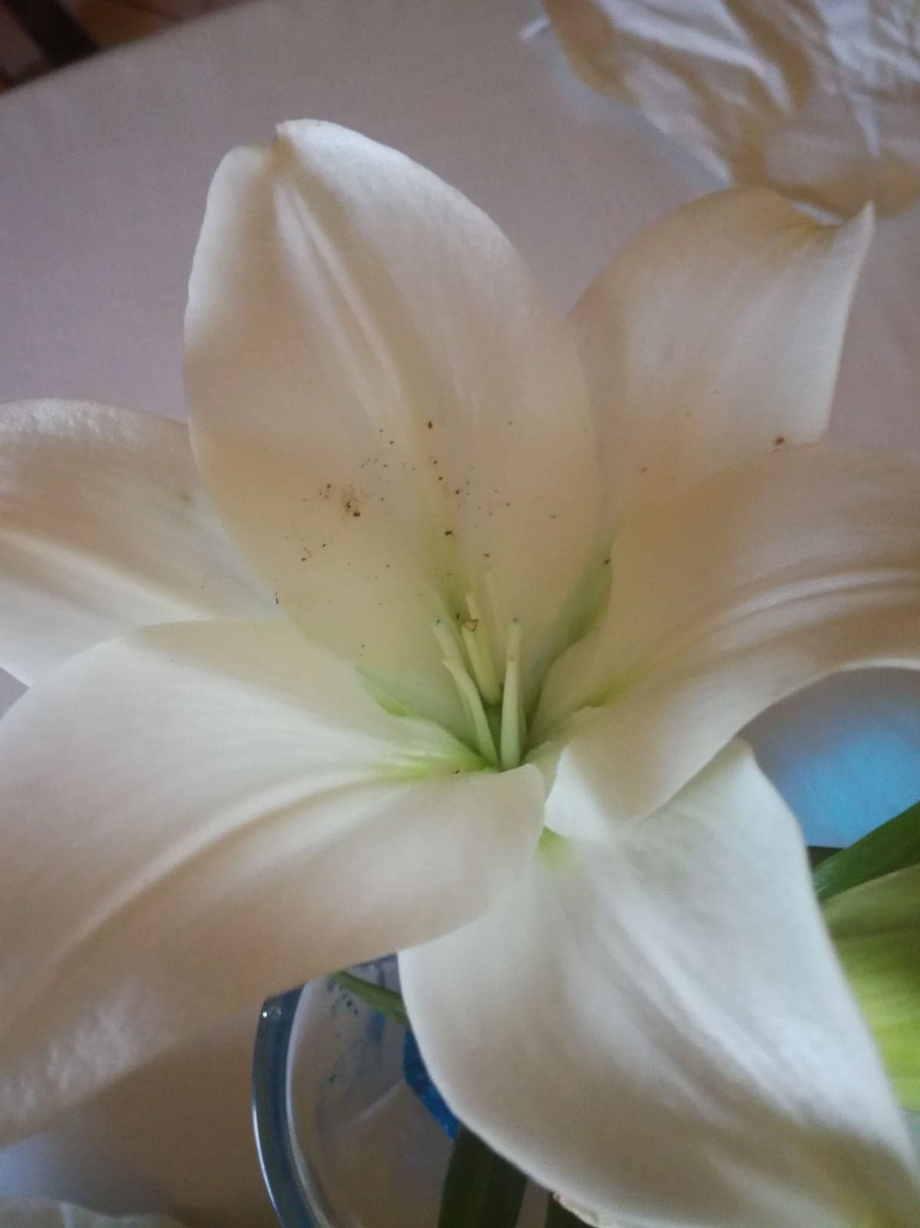
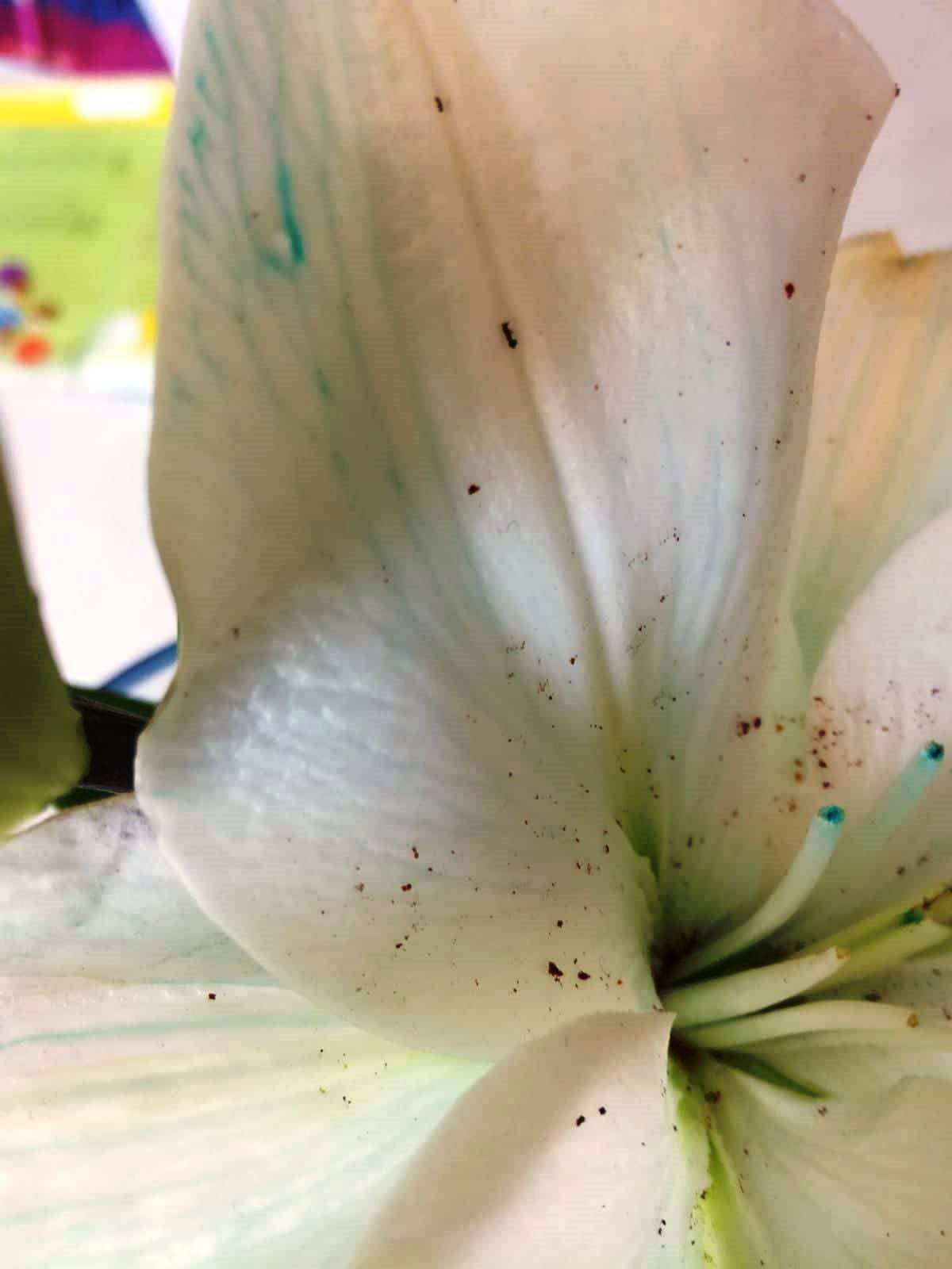
Članovi eko grupe su reznicu ljiljana držali u vazi s obojenom vodom i promatrali kako cvijet ljiljana poprima plavu boju
Procesom osmoze voda je iz vaze prešla u reznicu te se kapilarnošću voda podigla stabljikom do cvijeta i time je cvijet iz bijele prešao u laganu plavu boju

Slide 16
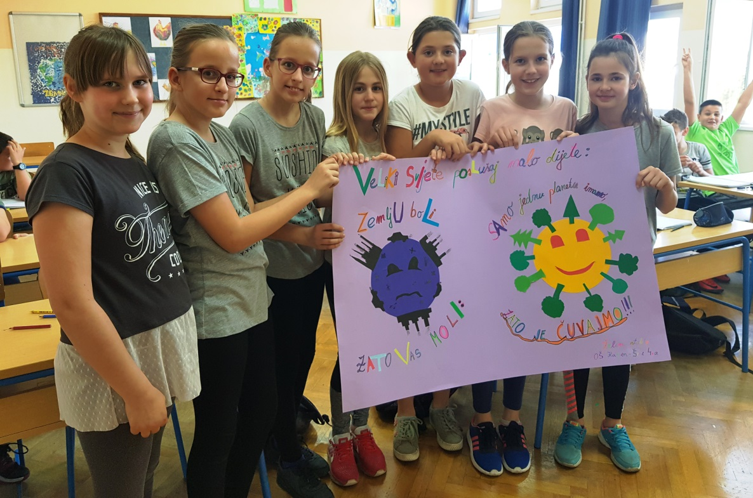
Izrada plakata

